Slide 1
网格计算
计算中心
张晓梅 伍文静

Slide 2
内容
网格证书申请和VO的加入
CMS Tier3 和 Tier2
Atlas Tier3 和 Tier2

Slide 3
网格Tier2资源使用
网格证书申请
加入实验VO（虚拟组织）
作业提交，网格存储使用和网格数据传输申请

Slide 4
网格证书申请
网格CA中心申请证书
  IHEP Certificate Authority
    https://cagrid.ihep.ac.cn/
  CERN Certificate Authority
    https://cernca.cern.ch/cernca/
网格证书获取
  如果证书申请成功，则申请者将收到邮件回复，提示用户下载证书
  邮件中会指明可以通过点击网页链接自动完成下载

Slide 5
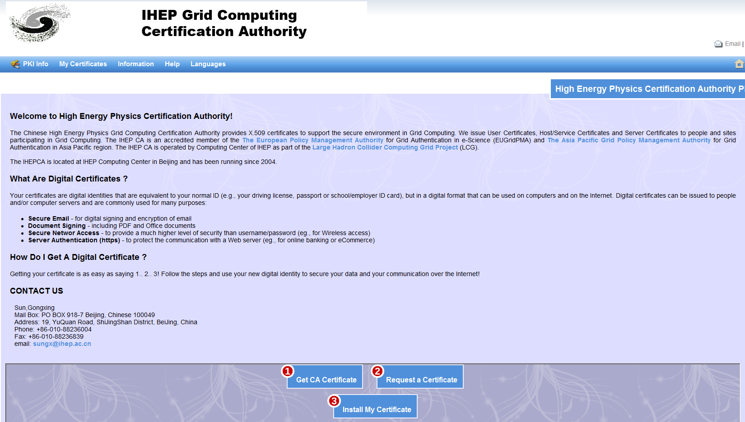
网格证书申请

Slide 6
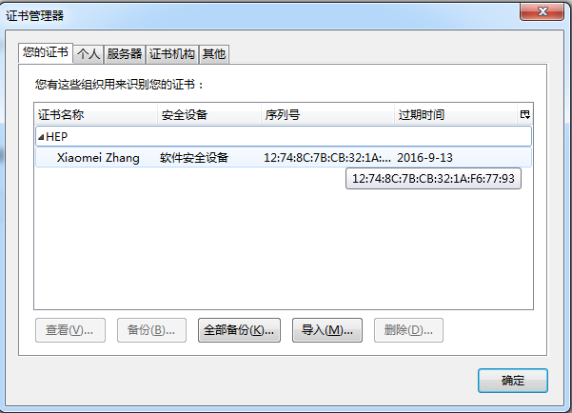
证书获取

Slide 7
加入VO（虚拟组织）
网格资源是通过VO来进行不同实验资源和所属用户权限划分
  加入CMS VO，表示该证书具有CMS网格用户身份
CMS VO的加入
  使用个人证书通过网页https://voms2.cern.ch:8443/voms/cms/申请
Atlas VO的加入
  https://voms2.cern.ch:8443/voms/atlas/

Slide 8
CMS Tier3
资源由本地CMS用户使用

Slide 9
Tier3 登录节点
IHEP公用登录节点（位于外网）
  lxslc5.ihep.ac.cn（SL5系统）
  lxslc6.ihep.ac.cn （SL6系统）
CMS专用登录结点
  cmsui01.ihep.ac.cn（SL5系统，1个结点，外网）

Slide 10
Tier3 计算资源
CMS本地计算资源分为两部分：PBS maui系统管理，HTCondor系统管理
CMS共有352+192=544个核，其中通过PBS可以使用352个核，HTCondor可以使用192个核
PBS Maui作业提交命令: qsub –q cmsq job.sh
condor_submit submit-group cms
队列名 | 用途 | 作业时间 | 用户最大运行数 | 用户可排队数 | 队列可排队数 | 可使用组名/用户名 | 优先级 | 操作系统
cmsq | 数据分析 | 无限制 | 150 | 500 | 800 | cms | 较高 | Scientifc Linux(SL) 5.8
cmssq | 短作业 | 12小时 | 260 | 500 | 800 | cms | 低
cmsshortq | 极短作业 | 2小时 | 248 | 1000 | 2000 | cms | 低
publicq | 公共队列 | 无限制 | 20 | 500 | 1000 | 所有用户共享 |  | SL 5.5
调度队列 | 允许用户组 | CPU核数 | 操作系统 | 节点列表 | 单个作业内存上限
job | cms | 192 | Scientifc Linux(SL) 5.8 | ams001-ams016 | 约2.01G

Slide 11
Tier3 存储资源
公共存储区域：用于存放公用的数据、代码、软件安装
  公共存储区域（Lustre文件系统）
    /publicfs/cms (220TB)
  公共存储区域（AFS文件系统）：用于公共软件安装
    /afs/ihep.ac.cn/soft/cms/
个人存储区域：
  个人存储区域（Lustre文件系统） ：用户个人数据空间
    /workfs/cms/afs_user_name （每个用户10G/5万个文件限额，登录节点可读写，计算节点只可读）
    /scratchfs/cms/afs_user_name（每个用户500G/保存两周，所有节点可读写）
  个人存储区域（AFS文件系统）
    /afs/ihep.ac.cn/users/ （单个用户可用500MB空间）

Slide 12
查询配额
可以从登录结点上运行如下命令，查询Lustre文件系统中公共/个人存储目录的个人文件数目的限额。
  lfs quota -u afs_user_name /workfs
  lfs quota -u afs_user_name /scratchfs
  lfs quota -u afs_user_name /publicfs
组的配额
--lfs df -h -p pubfs.cmspool /publicfs

Slide 13
Tier3 CMS物理软件
该处软件是由CMS实验统一管理和维护，IHEP本地是只读
/cvmfs/cms.cern.ch/
  从所有的登录/计算节点都可以访问

Slide 14
CMS Tier2

Slide 15
Tier2 资源
Tier2资源是由CMS实验共享
计算资源
  544个核
存储资源
  540TB
软件位置：
/cvmfs/cms.cern.ch/

Slide 16
Tier2 作业提交
UI: lxslc6, lxslc5, cmsui01以及任何支持CMS VO的登录结点
Voms-proxy-init –voms cms
source $VO_CMS_SW_DIR/cmsset_default.sh
source /cvmfs/cms.cern.ch/crab/crab.(c)sh
crab submit [-c <CRAB-configuration-file>
登陆 UI
网格证书初始化
CMSSW环境初始化
Crab环境初始化
Crab命令作业提交
具体的CMSSW的配置和crab命令可参考：
https://twiki.cern.ch/twiki/bin/view/CMSPublic/WorkBookCRAB3Tutorial

Slide 17
Tier2的存储使用
网格存储SE
  与本地存储最大不同：网格存储可以实现与远程网格存储进行安全方便的数据传输
SE服务器：srm.ihep.ac.cn
数据目录在登录节点可读：/pnfs/ihep.ac.cn/data/cms/
可通过SRM命令进行目录和文件操作
  srmls, srmmkdir, srmrm, srmrmdir, srmcp
  srmls srm://srm.ihep.ac.cn:8443/pnfs/ihep.ac.cn/data/cms

Slide 18
Tier2的传输使用
网格传输系统PhEDEx, 是CMS数据集传输系统，与CMS其他网格站点进行大规模数据传输
网格传输是基于网格存储系统
CMS用户可以通过PhEDEx页面进行数据集传输申请、删除申请以及传输监控。
注意事项：
  所有传输申请只能基于数据集，而不能用于单个文件的传输。
  在进行申请操作之前，用户需要将自己的个人网格证书装载到浏览器。具体操作时PhEDEx将使用浏览器中的网格证书对用户进行身份识别。只有加入CMS VO的用户证书才能有权限进行相关操作。

Slide 19
Tier2的传输使用
传输申请
  https://cmsweb.cern.ch/phedex/prod/Request::Create?type=xfer
  Data Item:所需要传输的数据集
  Destination：所需要传输到的目的地（T2_CN_Beijing）
查看传输状态
  https://cmsweb.cern.ch/phedex/prod/Data::Subscriptions#state=create_since%3D1441783541%3Bnode%3DT2_CN_Beijing
删除申请
  网格数据包含了在DBS注册的元数据以及存储SE的物理数据，因此删除的时候
  https://cmsweb.cern.ch/phedex/prod/Request::Create?type=delete
  Data Item: 所要删除的数据集
  Destination：所要删除的数据集所在的站点

Slide 20
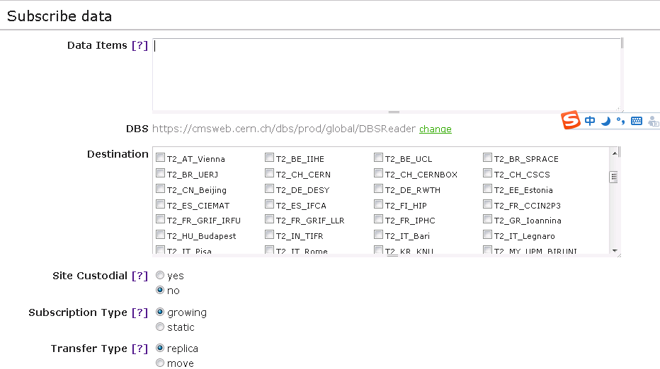
传输申请

Slide 21
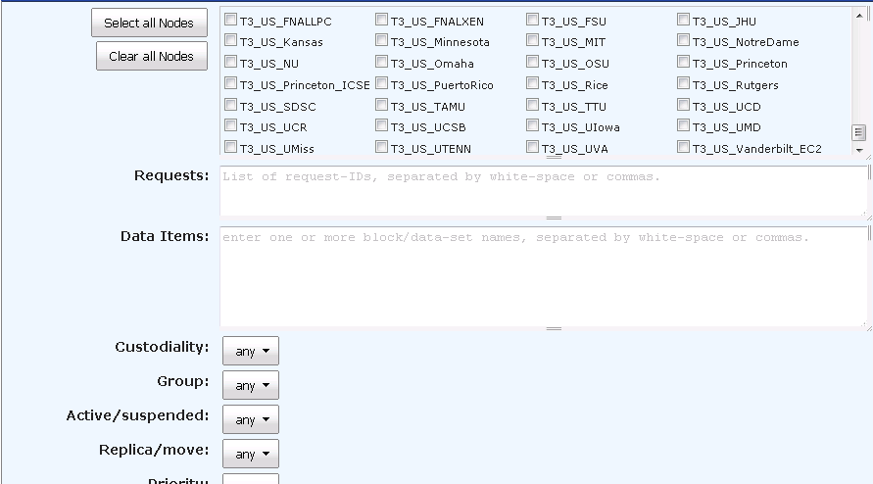
查看传输状态

Slide 22
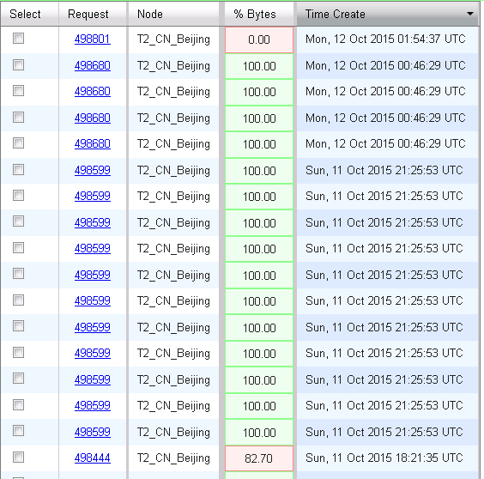
查看传输状态

Slide 23
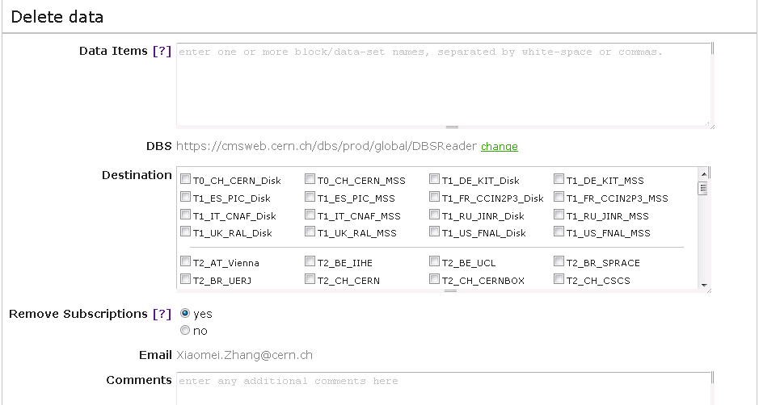
删除申请

Slide 24
ATLAS Tier3
ATLAS Tier3资源包括登录节点，计算，存储，软件

Slide 25
Tier3 登录节点
IHEP公用登录节点（位于外网）
  lxslc5.ihep.ac.cn（SL5系统，14个结点）
  lxslc6.ihep.ac.cn （SL6系统，16个节点）
ATLAS专用登录结点
  atlasui01.ihep.ac.cn（SL5系统，1个结点，外网）
  atlasui03.ihep.ac.cn（SL5系统，1个结点，内网）
  atlasui04.ihep.ac.cn-atlasui06.ihep.ac.cn （SL6系统，3个节点，内网）

Slide 26
登录节点使用规范
登录节点对用户的资源使用进行了限制
  使用 ulimit –a 命令可以查看用户限制
    cpu time (seconds, -t) 2700
    max user processes (-u) 200
    virtual memory (kbytes, -v) 500000
    max memory size (kbytes, -m) 4194304
  cpu time 单个进程的最长CPU时间
  max user processes, 单个用户最多运行的进程数目
  virtual memory, 单个进程最多使用的虚拟内存大小
  max memory size, 单个进程最多使用的内存大小

Slide 27
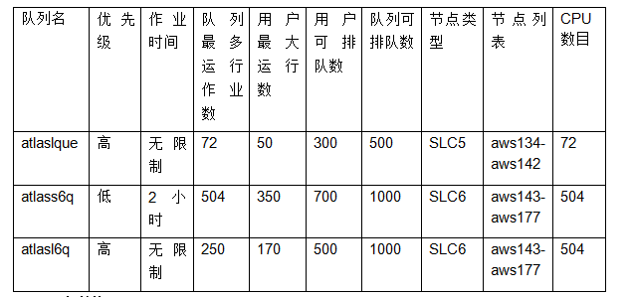
Tier3 计算资源
ATLAS队列中一共有576个核，其中atlass6q与atlasl6q共享504个核

Slide 28
Tier3 存储资源
公共存储区域：用于存放公用的数据、代码、软件安装
  公共存储区域（Lustre文件系统）
    /publicfs/atlas (32TB)
    /publicfs/atlas/newatlas(133TB)
  公共存储区域（AFS文件系统）：用于公共软件安装
    /afs/ihep.ac.cn/soft/atlas/
个人存储区域：
  个人存储区域（Lustre文件系统） ：用户个人数据空间
    /workfs/atlas/afs_user_name （每个用户10G/5万个文件限额，登录节点可读写，计算节点只可读）
    /scratchfs/atlas/afs_user_name（每个用户500G/保存两周，所有节点可读写）
  个人存储区域（AFS文件系统）
    /afs/ihep.ac.cn/users/ （单个用户可用500MB空间）

Slide 29
查询个人配额
可以从登录结点上运行如下命令，查询Lustre文件系统中公共/个人存储目录的个人文件数目的限额。
  lfs quota -u afs_user_name /workfs
  lfs quota -u afs_user_name /scratchfs
  lfs quota -u afs_user_name /publicfs

Slide 30
Tier3 软件
Tier3 ATLAS软件：
/cvmfs/atlas.cern.ch/repo/sw/software （从所有的登录/计算节点都可以访问）

Slide 31
ATLAS Tier2
ATLAS Tier2包括登录，数据下载等操作

Slide 32
Tier2 登录
Tier2 登录（CERN登录结点）
在使用CERN的某些服务（如SVN代码Checkout）时，为避免反复密码认证，可以使用Kerberos Ticket认证，在所有ATLAS专用的登录结点上（atlas01/03/04/05/06）执行如下操作：
  初始化ticket:
    kinit afs_user@CERN.CH （注意大写）
  验证Ticket
  klist

Slide 33
Tier2 数据下载
DQ2数据下载（使用DQ2工具将数据直接下载到Tier3存储资源上）
  在登录结点上使用如下命令进行DQ2的初始化
    source /cvmfs/atlas.cern.ch/repo/sw/ddm/latest/setup.sh
    export DQ2_LOCAL_SITE_ID=BEIJING-LCG2_LOCALGROUPDISK
DATRI数据下载
  可以通过DATRI接口，订阅数据到本地Tier2，这种方式适合大批量的数据传输。DATRI会根据用户订阅的数据，选择最佳的源数据，使得数据下载速度加快。
  DATRI的访问地址：http://panda.cern.ch:25980/server/pandamon/query?mode=ddm_req
  在Destination中选择BEIJING-LCG2_LOCALGROUPDISK (8TB存储空间)

Slide 34
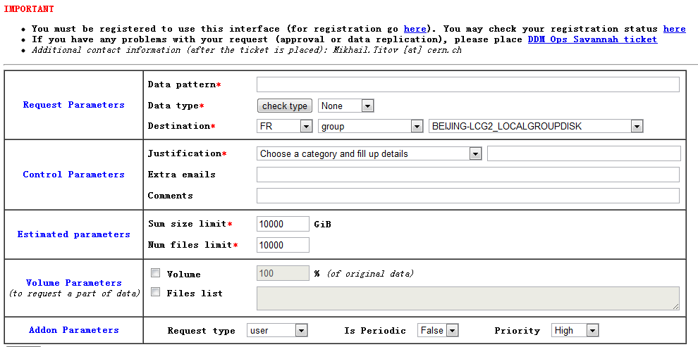
DATRI

Slide 35
参考材料
与ATLAS计算相关的资源
  ATLAS Computing twiki: http://twiki.ihep.ac.cn/twiki/bin/view/ATLAS/ATLASComputing
  BEIJING_LCG2 ATLAS Site Monitoring: http://casbak.ihep.ac.cn/cgi-bin/ATLASMON/atlas

